Slide 1

平台工程如何battle日益复杂的基础设施?
陈在 蚂蚁集团KusionStack团队
Notes:
大家好，我是来自蚂蚁集团KusionStack团队的陈在。今天跟大家聊一聊平台工程是如何对抗日益复杂的基础设施。

Slide 2
目录
CONTENTS
01
这么多基础设施,WTF?
02
KusionStack!
03
应用视角是什么样的?
04
不仅仅是个工具...

Slide 3
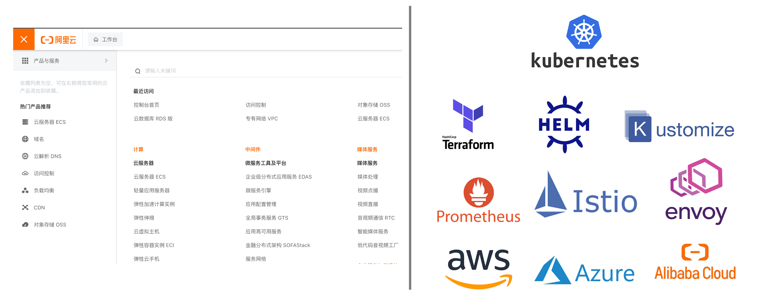

这么多基础设施,WTF?
数不清的控制台， 数不清的工具
Notes:
场景和背景
我们先设想这样一个场景.
对于自己研发和上线过应用的同学,应该是深有这个体会的: 从我想做一个应用,到它真正可以上线提供服务,是一个漫长的过程.
除了把自己应用的业务逻辑写明白,还要去研究复杂的基础设施.首先你要懂K8,其次你还要懂网络,对于部署到公有云的情况,可能还要懂云上各种不同的产品之间的区别是什么,我该选哪个?
作为应用的研发,这些业务逻辑之外的事,多多少少都是一个负担.
从一个整体的角度来说,KusionStack就是希望解决这些问题,让业务的研发可以专注在业务逻辑上,缩短和简化这个从"我想做一个应用"到"应用上线"的过程.

Slide 4
传统PaaS平台的困境
复杂性
效率 & 安全
前端
( UI )
后端
( 运维 + CMDB )
基础设施 A
(UI + API)
基础设施 B
(UI + API)
基础设施 C
(UI + API)
Developer
Security
认知负担高
平台满足需求时间变长
多个独立基础设施平台，风险敞口大
声明式运维很强大也很危险
Platform
需求的种类与数量大幅增加
与基础设施团队沟通成本大幅增加
Notes:
遇到的问题
经典PaaS架构运行了近十年，一直运行的很好，既有用户友好的交互界面，各个团队之间还职责分明，但是随着基础设施越来越复杂，也会暴露一些问题。
从研发的角度看，用户的认知负担大幅增加。同时需求被满足的时间变长。
从平台的角度看：基础设施种类变多了，需求也就变多了。与基础设施团队的沟通成本也在线性增加。

Slide 5
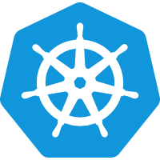
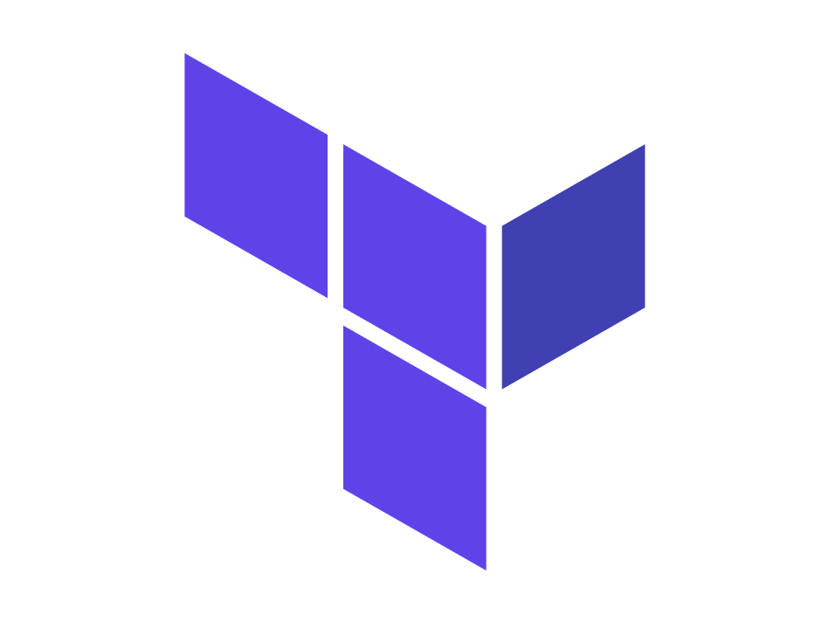
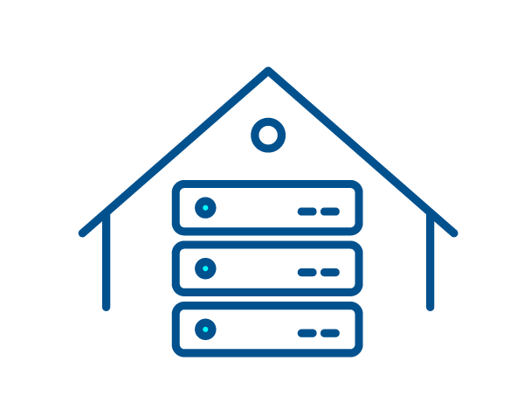

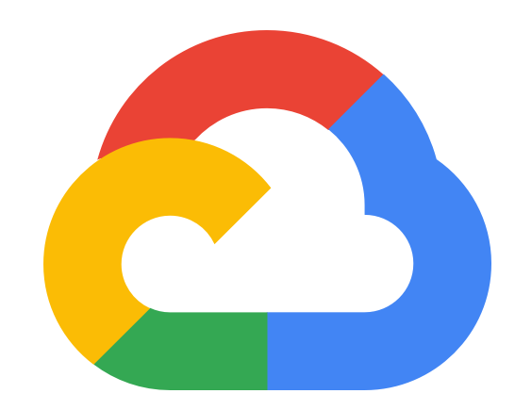

KusionStack架构
Catalog
Kusion Model
Toolbox
App
Config
Policy
Baseline
Structure Validation
UT
Impact
Analysis
助你 更快、更安全 的构建 Developer Platform
Pipeline
CLI
GUI
REST
… …
Kusion Engine
Config
Operations (Preview/Apply/…)
Runtimes (K8s/Terraform/On-Prem)
State (DB/Filesystem/…)
Orchestration
Security
Multi-cloud Service
On-Prem
Multi-cluster
Multi-Cluster
Gateway
Resource
Insight
Cross-Cluster
Rollout
Runtimes
Terraform Runtime
On-Prem Runtime
Local K8s
Pod
Operation
Risk
Control
Observability
Operator
Canary
即将开源

Slide 6
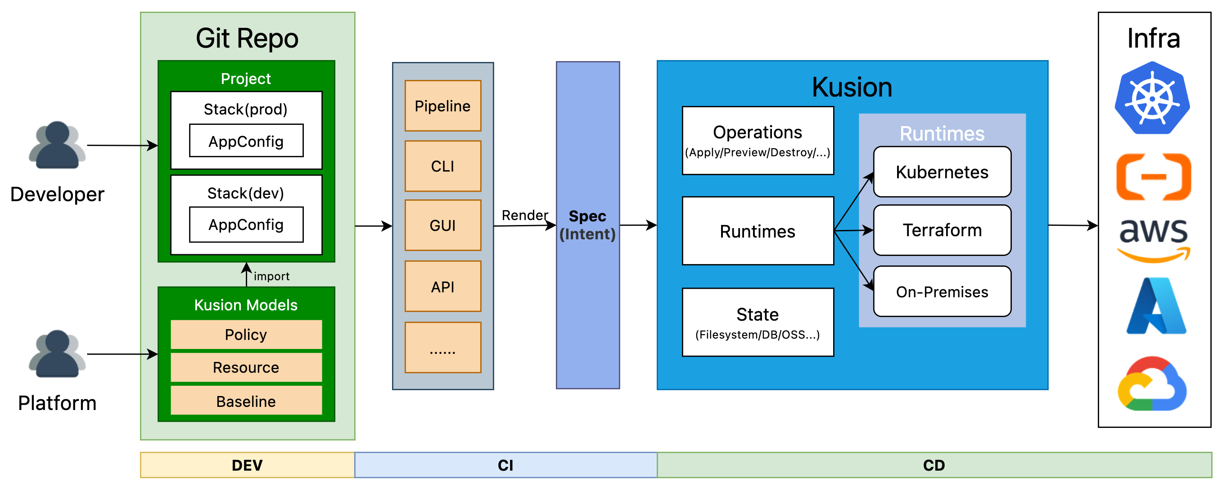
KusionStack工作流
Coding（编码）
Preview（预览）
Apply（生效）
编码
Code Review
规则校验
资源
Live Diff
Pre-Apply
Apply
Post-Apply
Notes:
解决的方法
KusionStack是我们内部实践两年多后开源的一套平台工程方案，他的目的不是替换掉大家现在的 Platform，而是希望可以帮助大家基于已有的基础设施，更高效、更安全的构建出自己的IDP
第一部分是抽象的应用模型.主要是为了解决开发者认知负担的问题.作为应用研发,可能看到的只有比如说"我需要一个MySQL 5.7版本的数据库和一个S3的对象存储",而由SRE或者平台的同学去负责把对应基础设施的规格填充完整.起到一个关注点分离的作用来降低认知负担。
第二部分是Kusion engine，中间蓝色的部分,也是KusionStack自动化的一个核心。负责支持所有原子运维操作。
第三部分是多种 Runtime,对接和管理各种K8和云资源。这一块的核心我们认为主要是它的可扩展性.我们做开源的技术栈嘛,有一个很基本的认知就是大家在基础设施,PaaS,包括怎么使用云,可能或多或少都会有一些定制化的需求,所以怎么去构建一个开放的生态和灵活的扩展机制,也是KusionStack的重中之重.

Slide 7
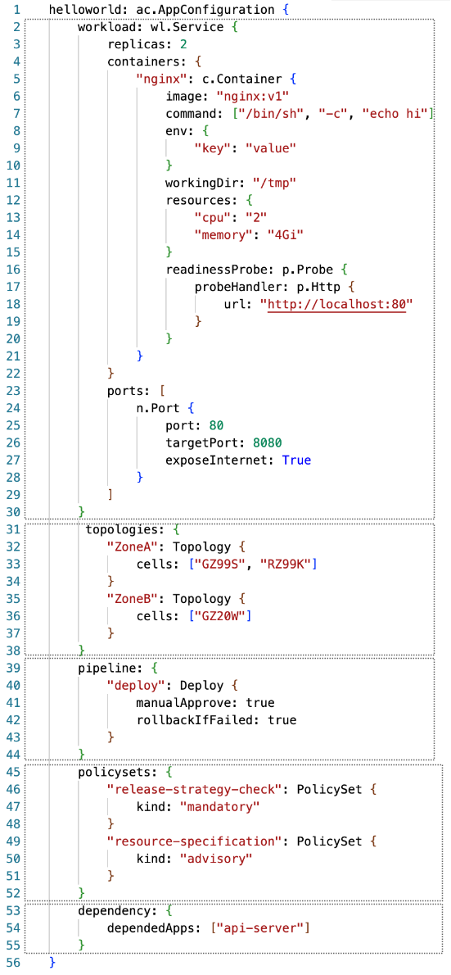
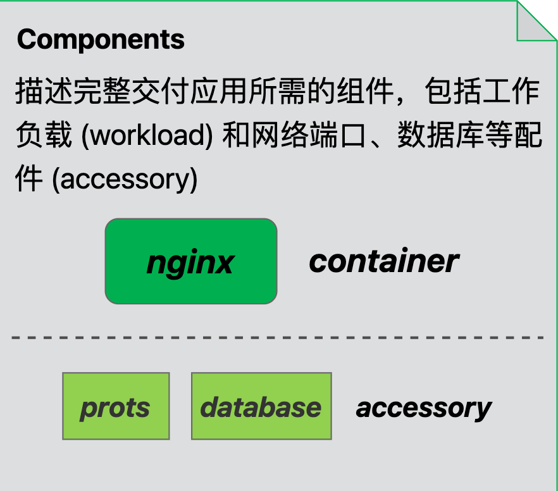
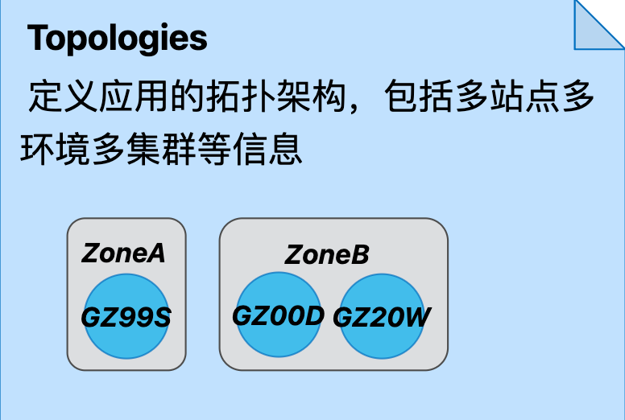
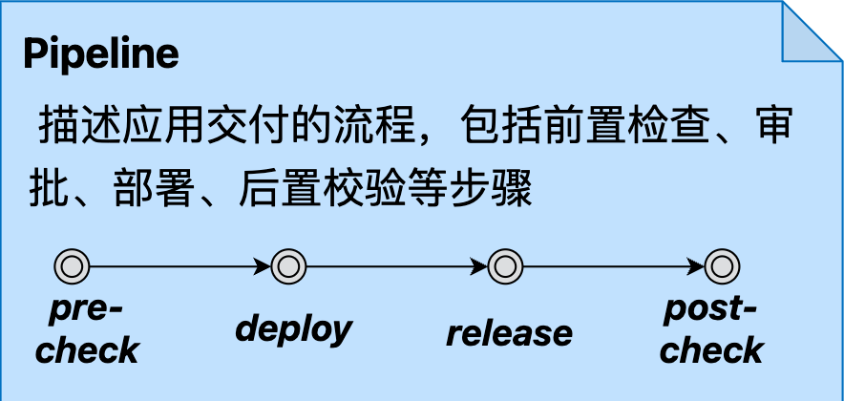
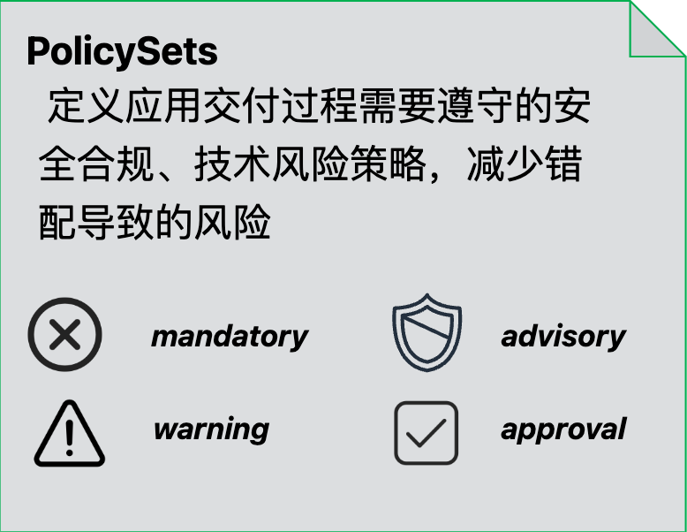
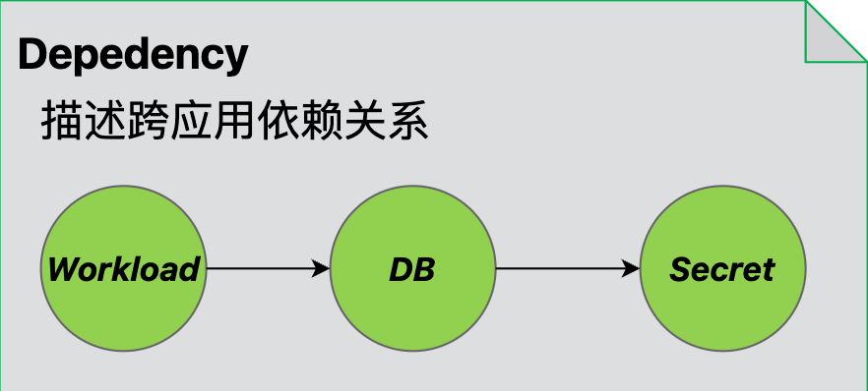
应用视角配置
AppConfiguration
面向开发者的应用界面，屏蔽底层复杂性，降低开发者认知
一份配置描述应用所有依赖，覆盖应用全生命周期
Notes:
具体的例子
说了这么多,可能还是比较抽象.我们来看一个比较具体的例子.
这是一份面向应用的声明式的配置文件,我们可以看到这里的模型叫做AppConfiguration,是我们抽象出的一个开箱即用的应用模型.
我们的理念是它应该包含完整的应用交付和运维生命周期的配置.里面有像应用组件,包括对于计算资源,网络资源,以及如果应用需要,数据库,存储,DNS等等各种资源的配置.除此之外呢,像是应用的部署拓扑,去描述多云,多region,多站点的配置等等.还有像交付流程,安全合规,技术风险策略,还应用间依赖这些,就不详细展开了.
那么这份配置的意义是什么呢?业务团队拿着这么一份配置,我们是希望可以通过用KusionStack构建的开发者平台,可以一键把这个应用拉起来并且提供服务.

Slide 8
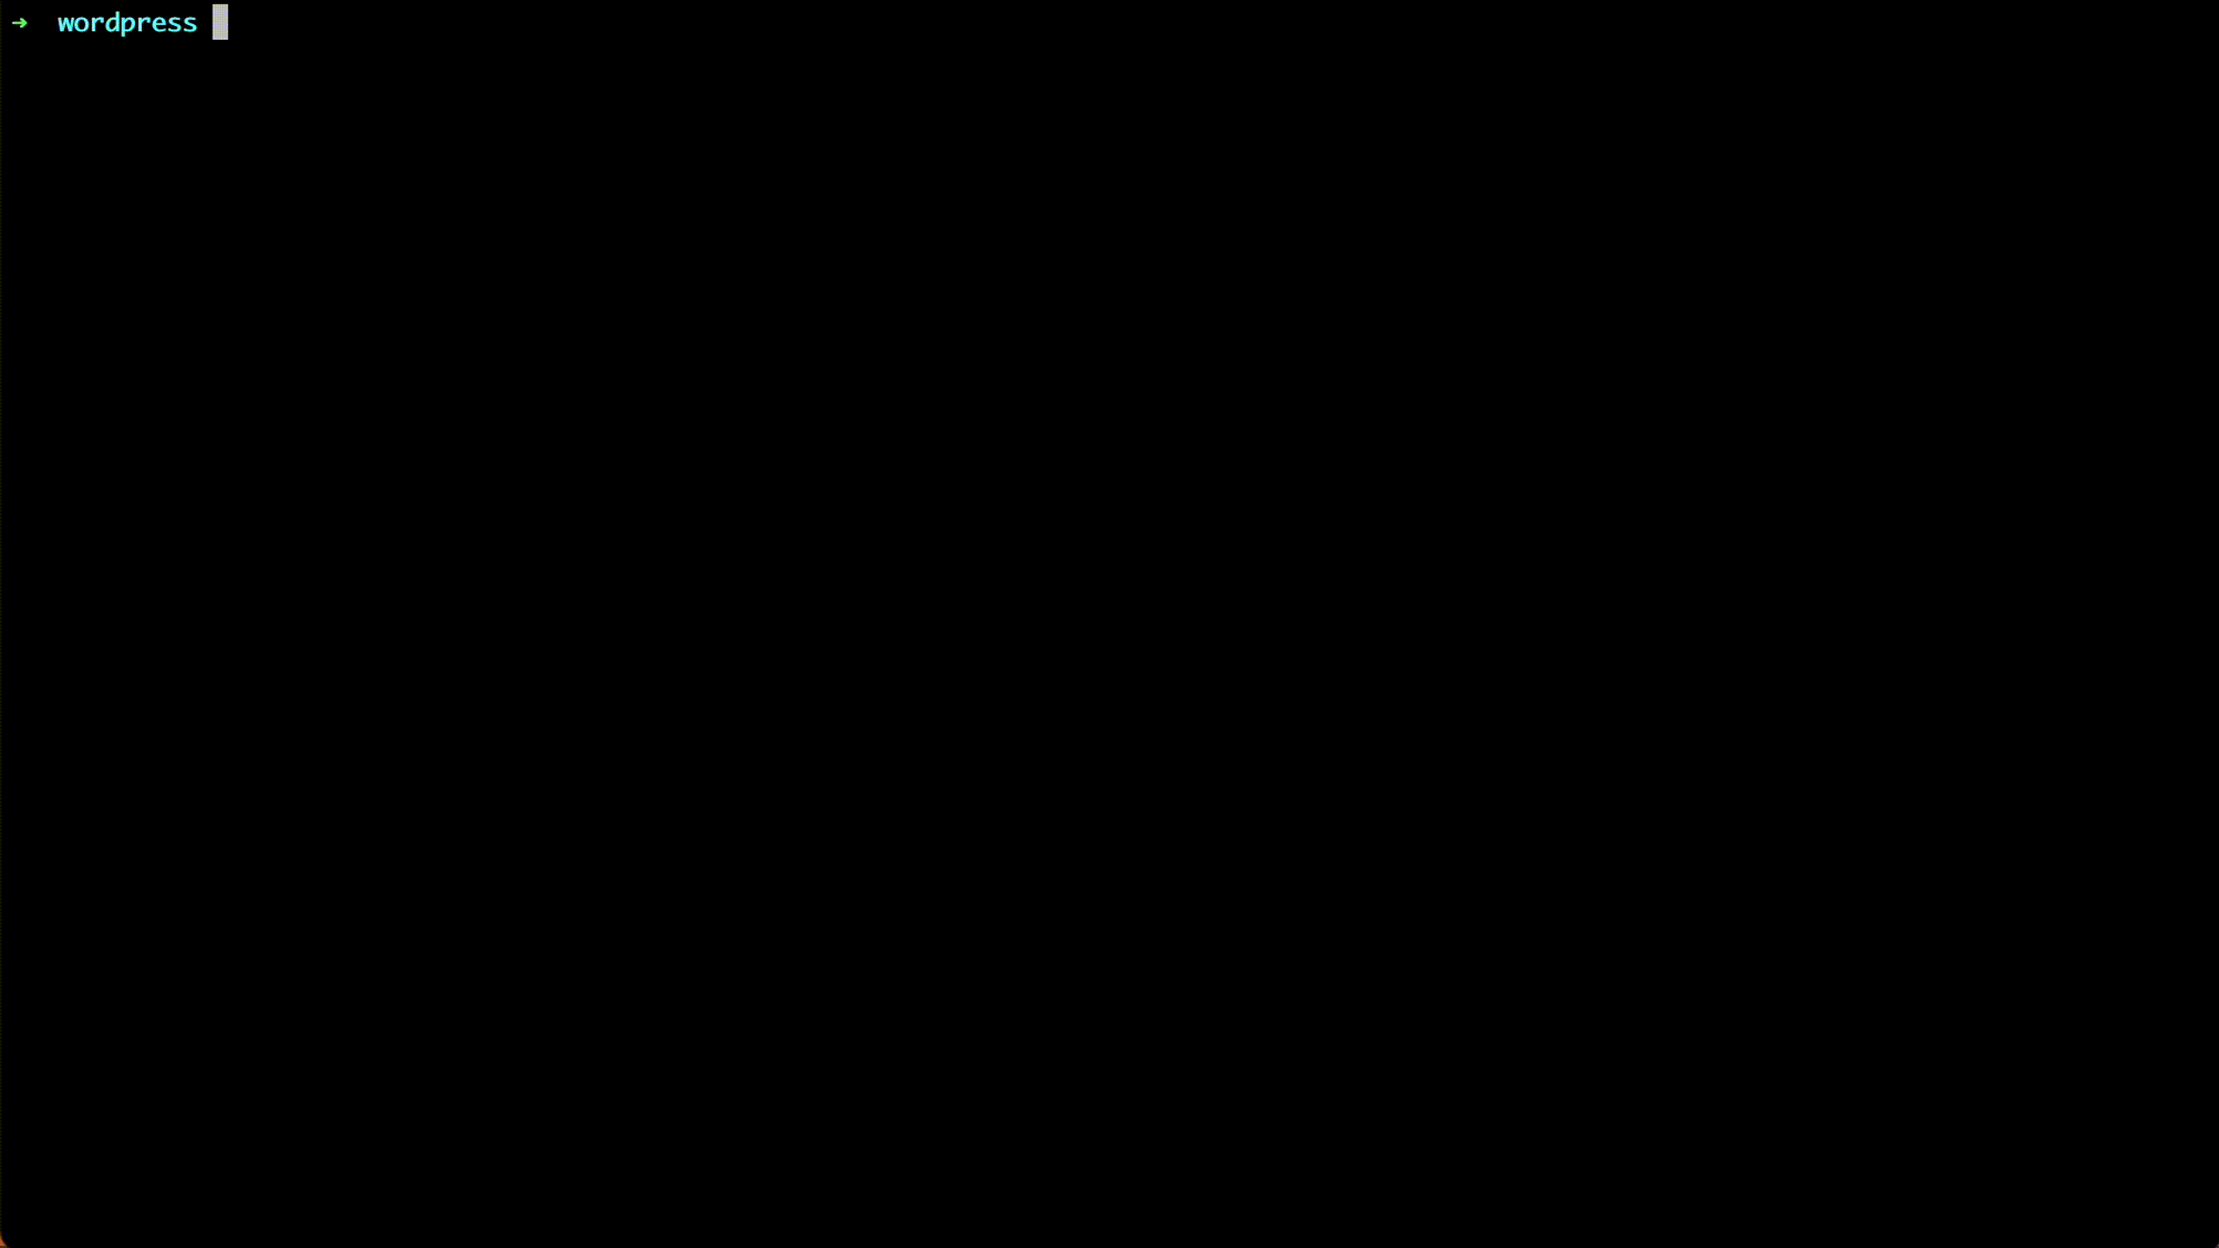
应用视角体验

Slide 9
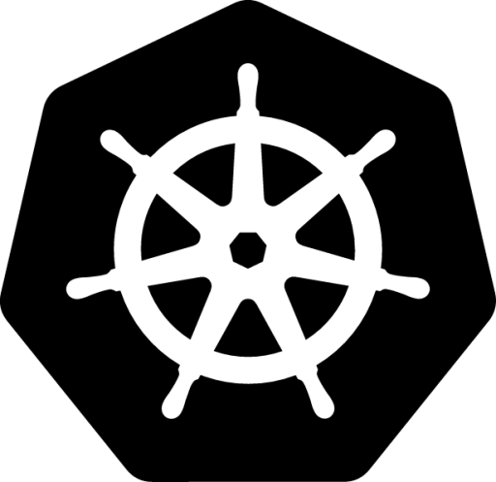
云原生资源交付与运维
Catalog
Kusion Model
Toolbox
挑战：
App
Config
Policy
Baseline
Structure Validation
UT
Impact
Analysis
封装云原生运维复杂流程
沉淀运维的变更管控能力
Pipeline
CLI
GUI
REST
… …
Kusion Engine
Operations (Preview/Apply/…)
Runtimes (K8s/Terraform/On-Prem)
State (DB/Filesystem/…)
Multi-cloud Service
On-Prem
Multi-cluster
Multi-Cluster
Gateway
Resource
Insight
Cross-Cluster
Rollout
CollaSet
PodTransitionRule
…
Terraform Runtime
On-Prem Runtime
Local K8s
Pod
Operation
Risk
Control
Observability
Operator
Canary
PodOpsLifecycle
Kubernetes
Notes:
松耦合的技术栈
这边也提一下，KusionStack近期刚刚开源出一组面向K8上资源交付和运维的controller套件,我们内部使用K8s多年来的技术沉淀，用来做云原生资源的交付和运维，同时提供了像分片，限流这样规模化的能力。这些都可以在我们的KusionStack的Github上找到.
我们近期还会开源出一套针对多集群的解决方案,包括了多集群资源的搜索和洞察等等.

Slide 10


THANK YOU
欢迎加入我们
扫码关注KusionStack公众号
GitHub: https://github.com/KusionStack
Website: https://kusionstack.io
扫码添加讲师联系方式

